Slide 1
Programa de Incentivo à cultura

Slide 2
Programa de Incentivo à Cultura (PIC)
É um programa de fomento a projetos culturais catarinenses, por meio de renúncia fiscal do ICMS

Slide 3
Áreas e segmentos dos projetos
Artes cênicas, incluindo teatro, dança, circo, ópera e congêneres;
Audiovisual, incluindo cinema, vídeo, novas mídias e congêneres;
Artes visuais, incluindo artes plásticas, design artístico, design de moda, fotografia, artes gráficas, filatelia e congêneres;
Música;
Literatura, obras informativas, obras de referência, revistas;
Preservação e restauração do patrimônio material, inclusive o arquitetônico, o paisagístico e o arqueológico, e do patrimônio imaterial, inclusive o folclore, e o artesanato;
Pesquisa e documentação;
Centros culturais, bibliotecas, museus, arquivos e congêneres; e
Áreas culturais integradas.

Slide 4
Proponentes

Slide 5
Não podem propor projetos ao PIC:
Servidores e colaboradores do quadro da FCC;
Titulares e suplentes do Conselho Estadual de Cultura (CEC);
Órgão ou entidade da administração pública de qualquer esfera federativa, ressalvada a exceção de: entidade da Administração Pública Indireta Estadual que desenvolva atividade relacionada com a área cultural ou artística e pessoa jurídica de direito privado sem fins lucrativos criada com a finalidade de dar suporte a museu, biblioteca, arquivo ou unidade cultural pertencente ao Poder Público;
Sócio na condição de representante legal, administrador e/ou diretor de contribuinte incentivador do projeto, extensível às coligadas ou controladas, bem como aos ascendentes, descendentes em primeiro grau e ao cônjuge ou companheiro do incentivador, do contribuinte ou do sócio de qualquer destes;
Proponente que não tenha prestado contas de projeto(s) anteriormente incentivado(s) ou cuja prestação de contas tenha sido reprovada até a data de emissão da AC; e
Proponente inadimplente com os órgãos públicos federal, estadual e municipal de sua residência ou domicílio, que não tenha regularizado sua situação até a data de emissão da AC com relação aos débitos das certidões exigidas no Art. 21 do Decreto Estadual nº 1269/2021.

Slide 6
Número de projetos
Cada proponente, pessoa física ou jurídica, pode ter apenas
1 (um) projeto em andamento no PIC.

Slide 7
O limite máximo por projeto
Pessoa física
R$150.000,00
Pessoa Jurídica
R$1.200.000,00
Projetos de até R$ 100.000,00 estão isentos da Prestação de Contas Detalhada, sendo obrigatória apenas a Comprovação de Execução do Objeto, conforme especificado no Manual do Proponente. Consulte-o para mais detalhes.

Slide 8
Vedações

Slide 9
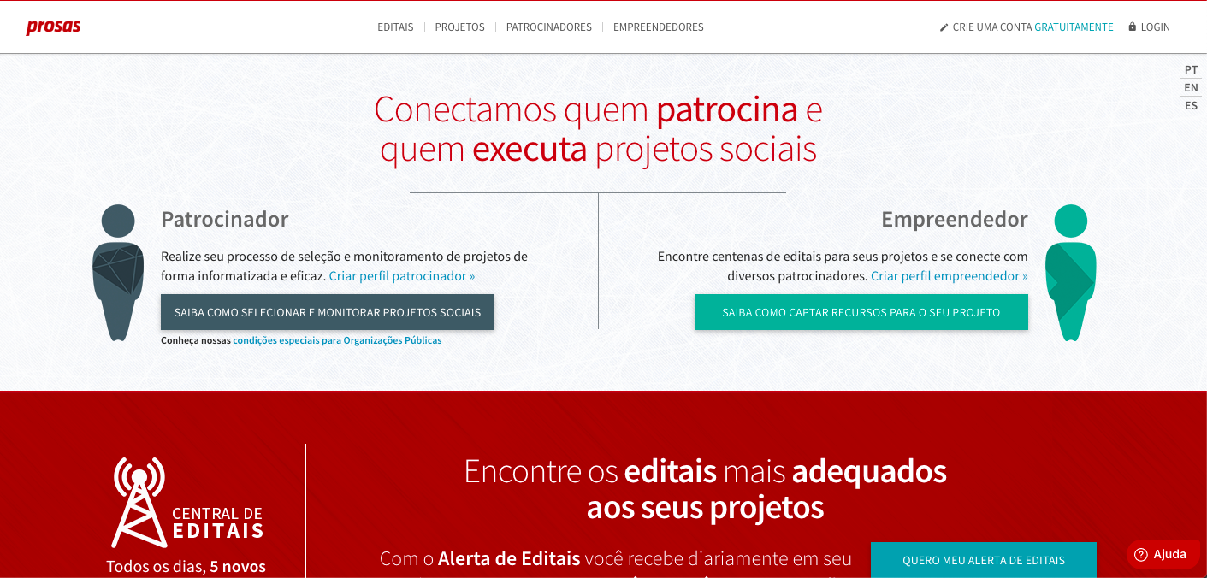
1º passo: Cadastro do Proponente/Empreendedor
Cadastrar na Plataforma Prosas, com perfil de “empreendedor”, no sítio eletrônico: https://prosas.com.br/home

Slide 10
2º Passo: Inscrição do Projeto
O proponente deve escolher entre o Edital PIC para proponente Pessoa Física e o Edital PIC para proponente Pessoa Jurídica.
Edital PIC
Pessoa Física
Edital PIC
Pessoa Jurídica

Slide 11
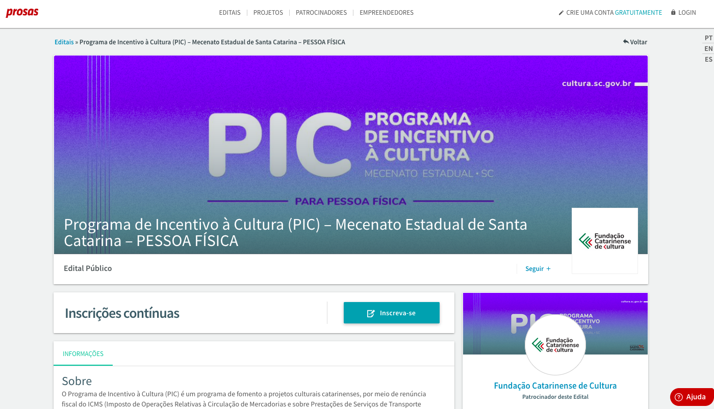
Dúvidas
Sobre a
Plataforma

Slide 12
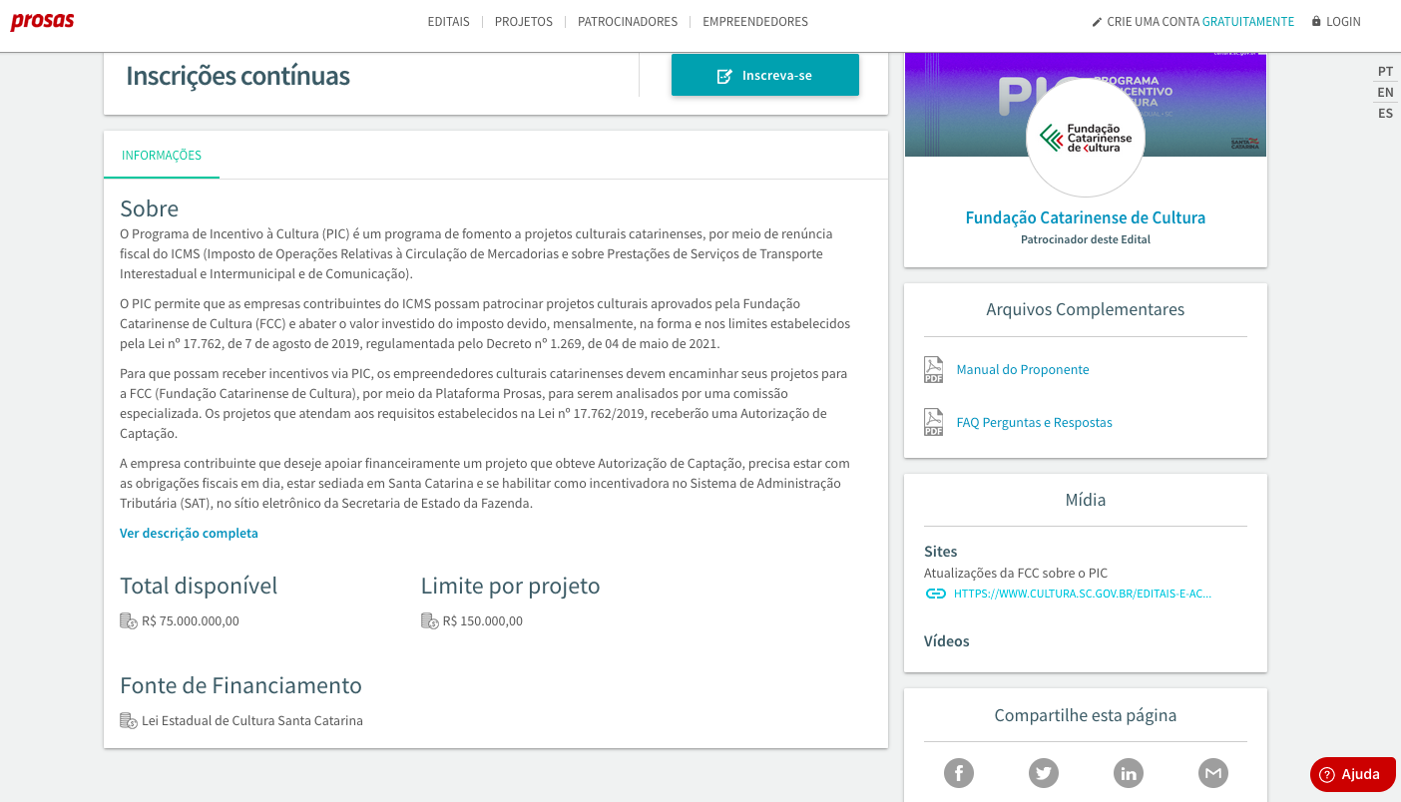

Slide 13
Dados para inscrição
Dados Gerais da Proposta;
Dados específicos para proponente pessoa jurídica ou física;
Dados do Projeto;
Anexos.

Slide 14
1. Cadastro do
proponente na
Plataforma Prosas
2. Inscrição do
projeto no
Edital Prosas
AC
3. Avaliação do proponente
pelo Conselho
Estadual de Cultura (CEC)
4. Análise documental,
financeira e técnica pelo
Nugep (FCC + CEC)
5. Divulgação do
resultado
6. Emissão da
Autorização de Captação
SAT
7. Habilitação da
Incentivadora
8. Captação
do recurso
20% = autorização para movimentação dos recursos captados
9. Execução do projeto
10. Fiscalização e acompanhamento
11. Prestação de contas
12. Avaliação de regularidade
da prestação de contas
13. Arquivamento

Slide 15
PROPONENTE E INCENTIVADORAS
NUGEP (FCC + CEC)
1. Cadastro do proponente na
Plataforma Prosas
3. Avaliação do proponente pelo
Conselho Estadual de Cultura (CEC)
4. Análise documental, financeira
e técnica pelo Nugep (FCC + CEC)
2. Inscrição do projeto no
Edital Prosas
5. Divulgação do resultado
SAT
7. Habilitação da Incentivadora
6. Emissão da
Autorização de Captação
AC
8. Captação
do recurso
20% = autorização
para movimentar
10. Fiscalização e
acompanhamento
9. Execução do projeto
11. Prestação de contas
12. Avaliação de regularidade
da prestação de contas
13. Arquivamento

Slide 16
Prazo de execução
Até 12 (doze) meses,
contados a partir da emissão da autorização de movimentação dos recursos captados,
podendo ser prorrogado por igual período.

Slide 17
Contato:
pic@fcc.sc.gov.br

